Slide 1
第五章 同步电路设计

Slide 2
5.1 引言
数字电路和系统的故障通常都来自于时序问题。症状包括:
不正确的输出数据
不稳定的运行
对所有种类的变动明显敏感，例如Process, Temperature, Voltage(PTV) 和 On-chip Variation(OCV)。
不稳定的运行通常表明电路工作在某个时序违反的边界上 。
为了保证正确的和严格确定性的电路运行，所有信号在被写入一个存储元件(例如寄存器、锁存器或者 RAM) 之前，必须稳定到一个有效状态 .

Slide 3
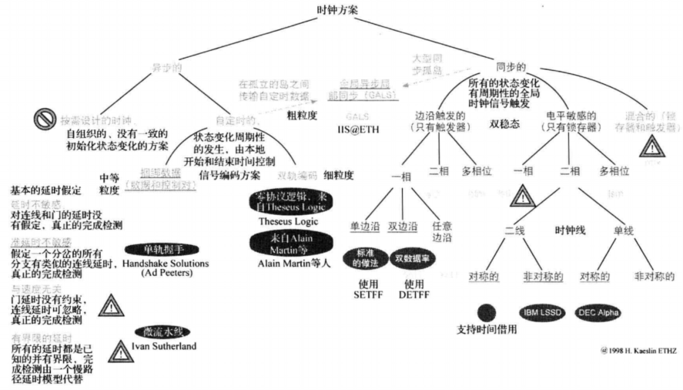

Slide 4
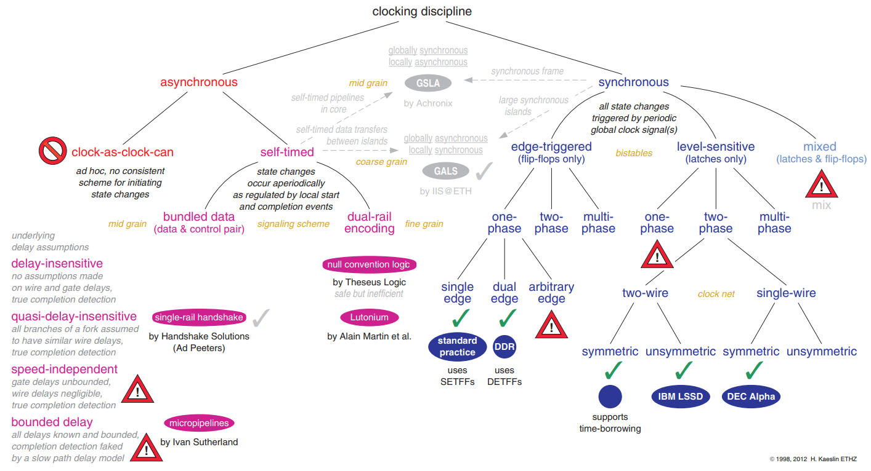

Slide 5
5.2 控制状态改变的重要选择
5.2.1 同步时钟
定义1：一个电路或者子电路被称为同步运行的充分必要条件是 ，所有的数据存储操作和所有的状态转移都严格按照一个称为时钟的特殊信号决定的精确时刻周期性地发生
单个时钟；
互补时钟信号；
多相时钟甚至多个不同频率的时钟，倘若那些子时钟都锁定到一个主时钟信号。
只要所有的驱动时钟都维持固定的频率和相位关系， 状态改变实际上就被限制到和主时钟同步发生。

Slide 6
5.2 控制状态改变的重要选择
定义2：时钟域或者同步岛是指一个(子)电路，它的所有时钟信号由于来自于同一个共同的源， 因此保持固定的频率和相位关系
时钟域通常可以是芯片上的一个子模块，也可以跨越多个芯片甚至多个印制电路板。任何划分两个不同时钟域的线都被称为时钟边界。

Slide 7
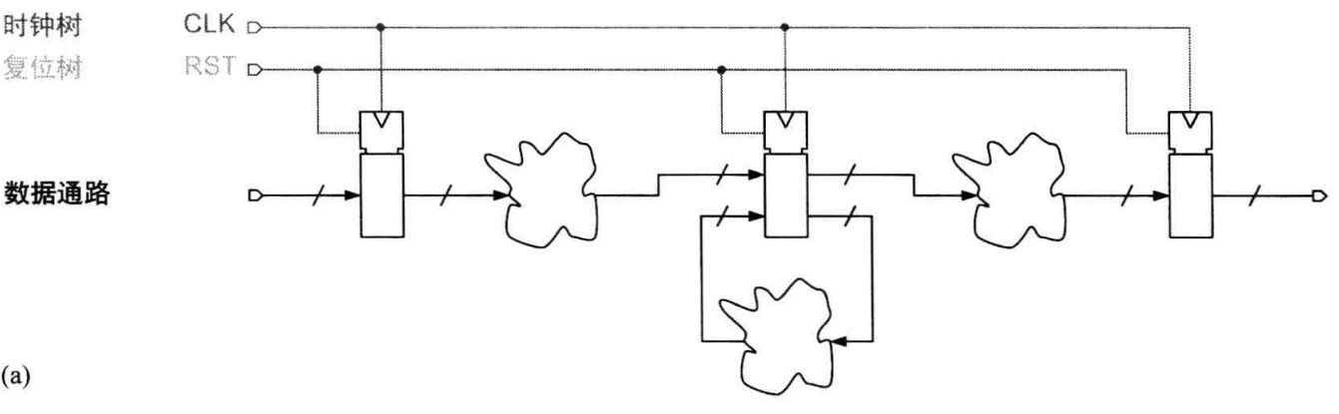
例：同步时钟

Slide 8
5.2 控制状态改变的重要选择
5.2.2 异步时钟
定义3：当内部所有的或者一部分存储元件能够独立于一个全局参考时钟而改变它们的状态时，电路或子电路就是异步工作的 。
常见的异步电路包括：
没有时钟定时的双稳态信号
零延迟反馈回路，例如是下一条的一部分。
异步状态机。
在时钟网络中存在除缓冲器和反相器之外的其他逻辑门电路。
门控的异步置位/复位信号。

Slide 9
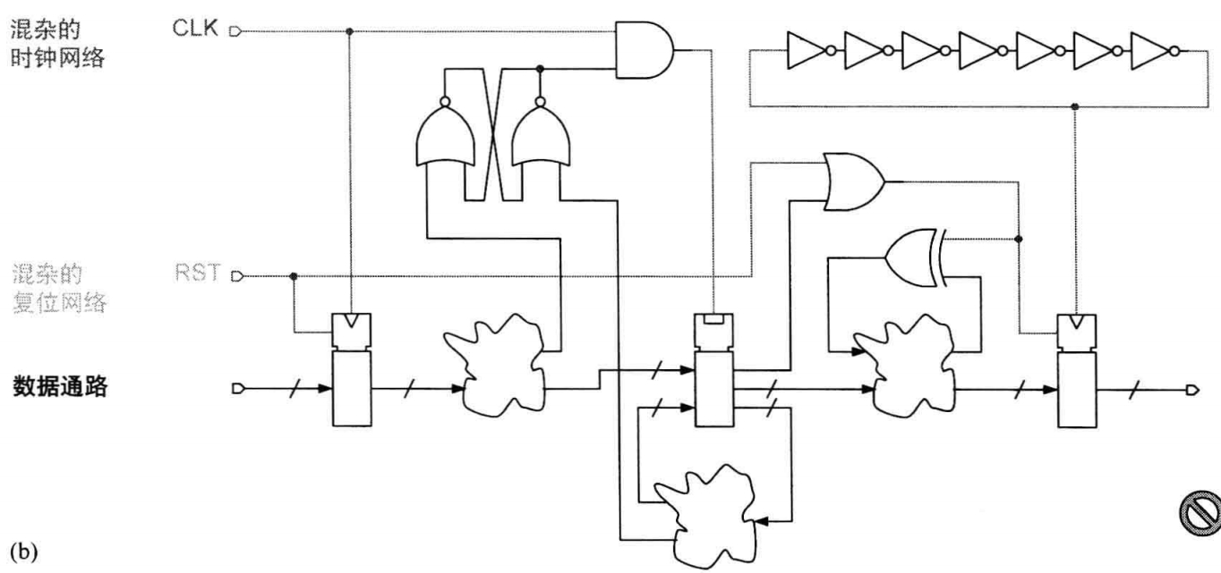
例：异步时钟

Slide 10
5.2 控制状态改变的重要选择
5.2.3 自定时时钟
定义3：当所有的状态转移由本地的以每个情况为基础的开始和结束事件控制，就说一个异步电路 或者子电路是以自定时模式运行的
指导原则：在存储寄存器的后级可靠的获得该寄存器当前存储数据之前，该存储寄存器不可以从它的前级接受任何新的数据。
电路中不同的模块通过握手协议的方式来协调统一它们的活动，这就必须实现状 态信息的及时相互交换。
自定时电路的操作按照它自己的速度进行，并自动根 据 PTV 条件调整。

Slide 11
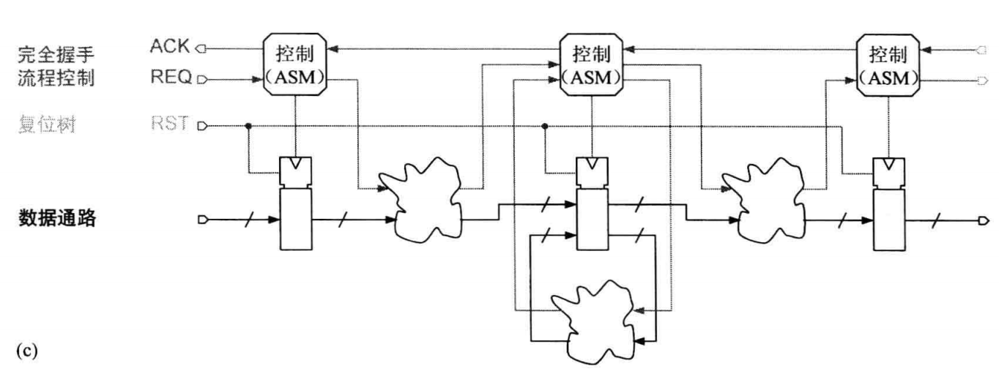
例：自定时时钟

Slide 12
5.3 VLSI中严格时钟方案的必要性
5.3.1 冒险的危险
二进制信号上的任何瞬态现象或者非单调事件称为冒险或毛刺
任何组合电路都有可能产生毛刺
如果两个或者多个输入在同时发生变化或者差不多同时
如果组合逻辑包含再汇合扇出路径。
毛刺很难预测
它们的表现(在波形、幅度和持续时间方面)依赖于低层次细节，包括门和互连延时、串扰、 PTV 条件以及 片上差异 (OCV) 。
所有的时钟、所有异步复位和预置位、所有异步 RAM 的写信号线以及其他可能触发记忆 子电路状态转移的信号，都必须在所有情况下保持没有冒险

Slide 13
5.3 VLSI中严格时钟方案的必要性
冒险可能导致大量的灾难性的失效：
在任何一种有限状态机里不希望的状态转移。
计数器对单个事件多次寄存。
错误激活微处理器边沿触发的中断请求信号线。
时序(子)电路意外地回到 了它的起始状态 。
在寄存器或者 RAM 里存储错误的数据。
在数据传输过程中数据丢失或者数据重复。
异步通信协议死锁(例如握 手)。
边际触发，以及因此导致双稳态的亚稳态行为。
在没有时钟介入的情况下不能导致状态变化的数据、地址、状态、控制和其他信号不受影响。
组合子电路通常对冒险不敏感，所有的瞬态效应都是可逆的，并且最终会消失。

Slide 14
5.3 VLSI中严格时钟方案的必要性
5.3.2 同步时钟的优缺点
10 个优点：
(1) 冒险不会影响功能。时钟和异步复位是仅有的两个需要确保在所有情况下没有冒险的信号。
(2) 正确设计的同步电路中不会发生时序违反，也就不会有机会形成不一致的数据、边际触发和亚稳态。
(3) 对噪声和耦合效应的免疫能力是最强的，这是因为在任何存储操作和状态变化发生之前，所 有节点都已经稳定了
(4) 所有的时序约束都是单边的。为了让一个电路功能正确,任何一个时序量或者从上(例如最 长的传播延迟)或者从下(例如组合逻辑内部路径延时)限制。不存在双边的时序约束。
(5) 上述4个优点一起确保了电路的确定性行为，和底层细节无关。同步设计不依赖于任何形式的延时调整，影响功能正确性的只是RTL 级的数据运算。

Slide 15
5.3 VLSI中严格时钟方案的必要性
(6) 同步操作可以将功能验证和时序分析分开，并利用自动化理论和相关慨念，用系统化的、模块化的和有效的方式去设计、测试和故障排查 。
(7) 不需要任何冗余电路来抑制冒险。标准的综合工具被设计成最小化电路的复杂度，同时满足性能约束。
(8) 在每个时钟周期执行的操作为基于周期的仿真技术提供了可能 ，当电路变大时这个技术更有效。而异步电路却正好相反，它们完全依赖于事件驱动的仿真。
(9) 己有的电路测试方法都是从同步操作的假设开始的，几乎所有测试设备都是按照这个假设设计的。
(10) 同步时钟使得有可能降低电路运行，甚至在任意状态下把电路运行暂停任意一段时间，当调试有故障的电路时这就极大地方便了跟踪状态转移、数据传递、协议序列和计算流。

Slide 16
5.3 VLSI中严格时钟方案的必要性
5个缺点：
(1) 性能被最差延时决定，而不是被所有数据的平均延时决定。
(2) 每个寄存器不管状态是否改变，在每个时钟周期都要消耗能量，因此会有不必要的功耗。
(3) 同步的操作引起了电源电流有周期性的电涌。这不仅使电源线和地线负担过重，同时也导致 了在时钟频率及更高谐波频率上的电磁辐射（EMI）。
在任何两个时钟域的接口处的同步不可避免
每当异步子系统和时钟驱动的环境有接口的地方，例如采样的数据源或者数据接收器，就发生类似的问题。
(5) 大多数的同步时钟方案要求在时钟分布网络内有严格的延时。

Slide 17
5.3 VLSI中严格时钟方案的必要性
5.3.3 按需提供时钟不是 VLSI 的选择
异步电路的设计无论是对电路的深刻理解，或者是所需的工程量，要求都非常苛刻。
异步电路的功能行为严重依赖于某些延迟数据，因 此也依赖于它们的版图布局 。这使得很困难去预测制造出来的电路是否能够正确运行。
即使设计者可以访问几乎所有的电路节点，并能够增加额外器件来调整延时，发现并纠正时序问题也很难。
"对异步设计只需要说不!"
自组织的时钟方案只是早期数字设计的不适当的遗留物，已经不适应 VLSI 的设计需要
尽可能用更少的时钟域来实现 ，并在每个时钟域内严格地遵循同步时钟方案

Slide 18
5.3 VLSI中严格时钟方案的必要性
5.3.4 完全自定时时钟通常也不是选择
自定时时钟遵循严格的规则，有希望实现更好的性能，并为提高能量效率提供了有价值的办法
和实现握手或者相关的请求应答协议有关的硬件和能 量负担
和时钟驱动的外设及测试设备的接口的困难
在商用库里缺少自定时的器件
缺少足够的 EDA 支持
设计过程的极其痛苦的微妙之处
缺少普遍的技术知识
确保上市时间的困难

Slide 19
5.3 VLSI中严格时钟方案的必要性
5.3.5 系统时钟的混合方案
全局异步局部同步 (GALS) 电路
其中的同步孤立岛通过自定时的数据交换协议通信；
在 GALS 电路中通常使用仲裁器和可停顿的时钟；
这种异质性的架构作为过大的同步系统的可选方案，以寻求改进的能量效率、更好的性能、更可管理的时钟分布和更容易的设计重用
同频异相时钟
使用特别设计的局部同步器电路在多个时间点采样，检测同步失败，并只保持有效数据。
一个有关的想法是在时钟分布网络里插入可调延迟线，在启动时间内自动校准从而使所有的模块一起同步工作。

Slide 20
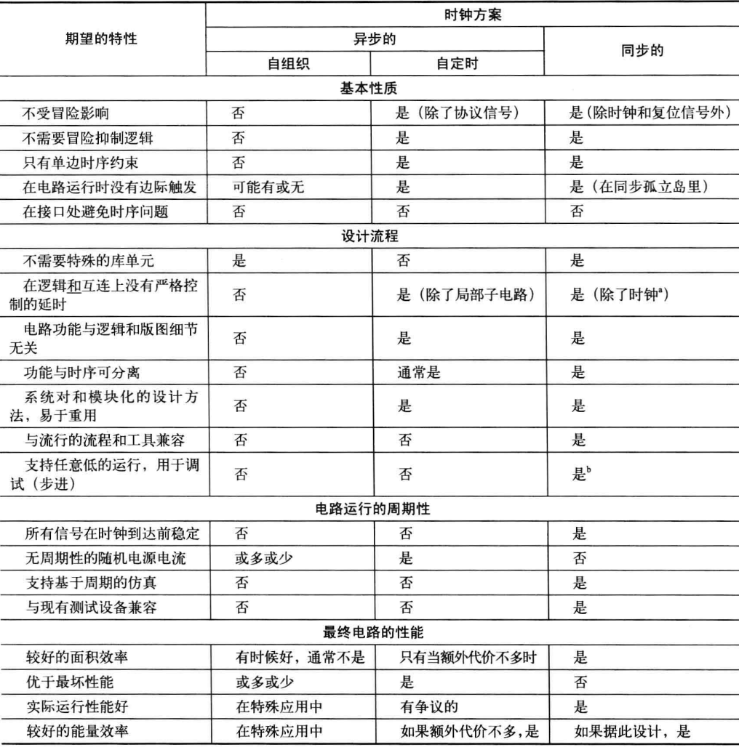

Slide 21
5.4 同步电路设计的注意事项
5.4.1 第一条指导原则：分离信号种类
不让冒险在时钟和异步置/复位线上产生，
容忍在所有其他信号上的冒险而完全不影响功能。
最有效的防止出现危险的冒险方法是排除所有可能引起状态改变的信号参与逻辑运算
复位信号导致时序电路落入到某个预定义的开始状态而不需要时钟的介入。
时钟信号负责引起时序电路从一个状态到下一个状态的所有有规律的转移 ，但不影响下一个状态将是什么。
信息信号是个集合名词，指的是所有那些决定电路响应一个有效时钟沿会取什么状态或电路应该产生什么输出的信号 。
同步电路清楚明确地区分信号， (异步)复位信号、时钟信号和信息信号从不混淆在一起。组合运算(除了一位取反)都严格地限于信息信号；

Slide 22
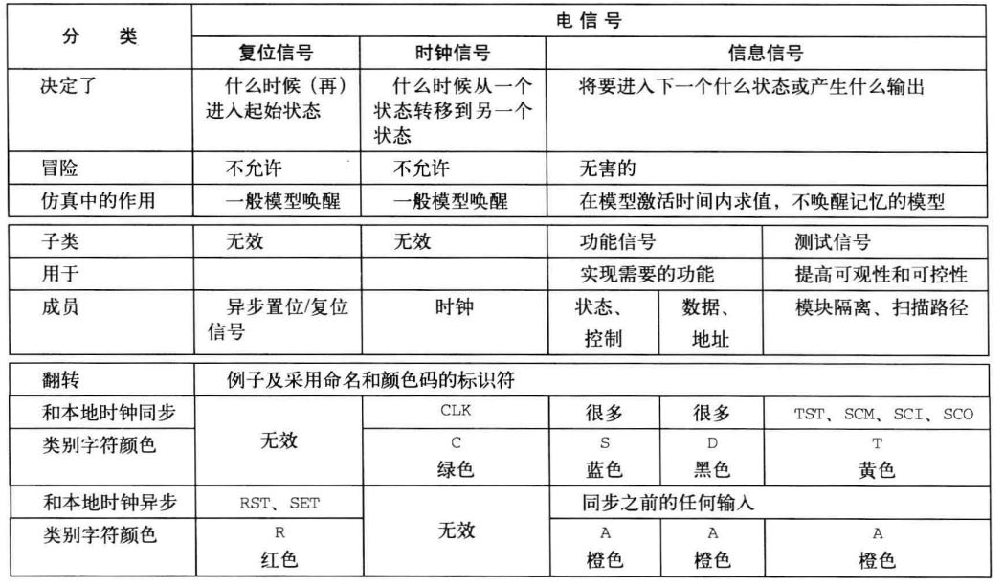

Slide 23
5.4 同步电路设计的注意事项
5.4.2 第二条指导原则：电路在时钟到达前稳定
可靠运行的基本前提条件是任何组合逻辑网络应该在发出的输出信号被时钟锁存到某些存储器件之前稳定到它的稳定状态。
同步设计必须使用一个周期足够长的时钟来运行，确保在下 一个有效时钟指示寄存器和其他存储器件接受新数据之前所有的瞬态效应都消失
代价：时钟的周期 ，被在两个连续寄存器之间传播最慢信号限定了下限(最长的 传播路径、最不利的一组数据、最慢的运行条件)。时钟速率的选择必须能够符合最坏情况的时序， 因此就否定了利用更有利情况的可能性，而不管更有利的情况发生是多么频繁。

Slide 24
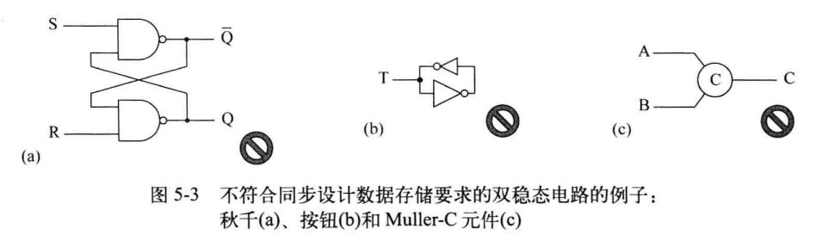
5.4 同步电路设计的注意事项
5.4.3 更详细的同步设计规则
1. 禁止没有时钟定时的双稳态
和触发器与锁存器不同，没有时钟定时的双稳态不区分复位、时钟和信息信号，这导致它们容易受到冒险的影响。

Slide 25
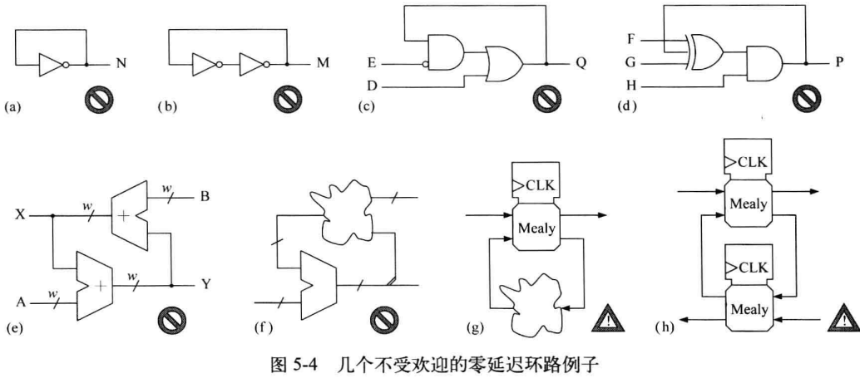
5.4 同步电路设计的注意事项
2.禁止零延迟环路
零延迟环路是组合子逻辑电路网络中环形传播路径的另一个名字，根本原因是某些组合逻辑函数引用了它自己的结果。
通过禁止零延时环路，可以有效地防止门级电路振荡、锁定到不想要的状态，或者以不可预测的方式工作。
在同步设计中，每个环形路径必须包括至少一个寄存器。

Slide 26
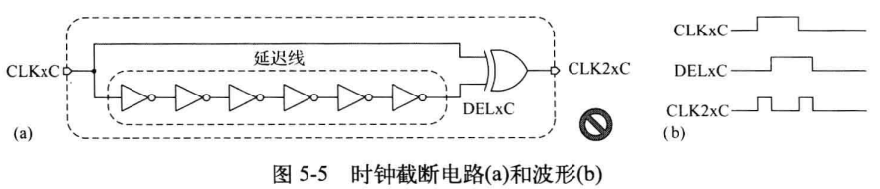
5.4 同步电路设计的注意事项
3.禁止单稳态触发器、单发射、边沿检测器和时钟截断
单稳态触发器、单稳态的多频振荡器、单发射以及边沿检测器是指具有一个共同点的各种电路：对于它们输入的一个单独的翻转，它们输出多个边沿甚至多个脉冲。时钟截断器和时钟信号相同。无论哪一个都可以通过一个延时线结合再汇合扇出来构建，当然也存在其他的实现方式。
主要的问题是可测试性、定义不明确的脉冲宽度、对布局和布线挑剔、时序的验证，以及面对延时变动的脆弱性。

Slide 27
5.4 同步电路设计的注意事项
4.时钟和复位信号通过扇出树分布
除了一元取反运算之外，时钟和异步复位/直位信号不应该参与任何逻辑运算 。
任何能够导致状态变化的信号都必须只能通过扇出树分布。
扇出树是已知的不会产生冒险一个先验结构，缓冲器和反相器是仅有的可以被时钟与复位网络接受的逻辑门。

Slide 28
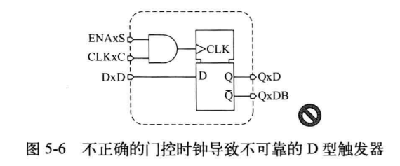
5.4 同步电路设计的注意事项
5.小心不可靠的时钟门控
门控时钟意味着根据一些控制信号当前的值抑制一部分时钟沿来使能和停止状态转移。
门控时钟是低功耗设计中的重要技术；
借助与门或者其他简单的门拼接到时钟网络是并不可靠的技术，也违背了信号分离的原则。

Slide 29
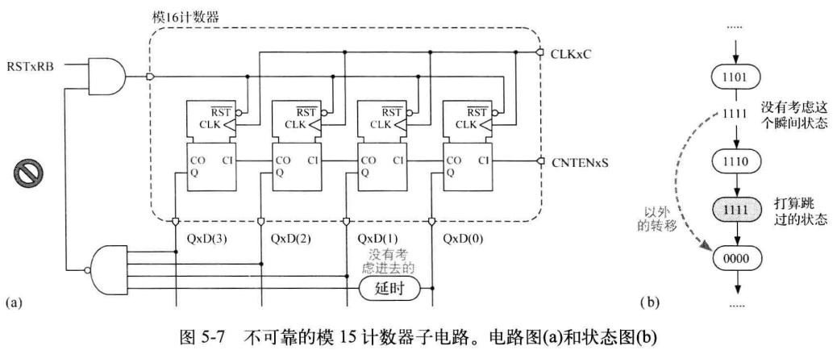
5.4 同步电路设计的注意事项
6.不要门控复位信号
和门控时钟非常像，当锁存器、触发器 、计数器或其他状态保存子电路的异步复位或预置位输入和某些其他信号一起参与组合运算时，称为门控复位。
把复位信号用于除了整个电路初始化之外的其他用途的时空错乱的做法违反了同步设计的原则，并潜含着严重的危险 。

Slide 30
5.4 同步电路设计的注意事项
7.禁止同时具有复位和异步预置位的双稳态
同步设计不知道这些子电路有什么有用的应用，并且为是不可预测的，类似一个秋千的 S 和 R 同时无效。
8.正确实现条件复位信号
使用异步置位/复位有关的危险存在于和自由运行的时钟一起应用的场合。
如果异步复位输入在有效的时钟沿附近失效，于是一部分双稳态可能会在时钟周期结束前开始执行正常的操作，而另一些可能保持锁定状态直到下一个周期。
通过采用和时钟分布网络相同的努力来最小化复位偏移，也就是复位分布网络内地局部延时差异，是个代价相当高昂的选择。
（全局复位控制的总负载和时钟信号驱动的负载是在相同的数量级。通常使用一个大的缓冲器或者缓冲器树以可接受的上升和下降时间来驱动这个网络）

Slide 31
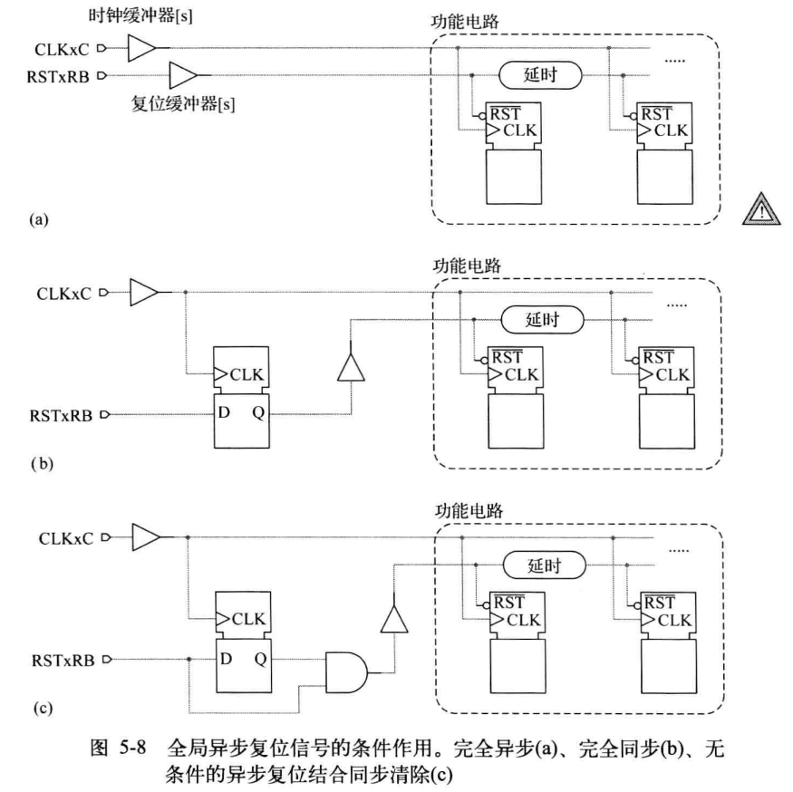

Slide 32
5.4 同步电路设计的注意事项
9.特别注意可移植的设计
将设计从FPGA 移植到基于单元库的 ASIC；
将设计升级到一个更新的目标工艺或者库；
将第三方电路模块集成到 一个更大的设计中；
接收一个传承过来的设计用于集成。
当面临着把设计从一个目标平台移植到另一个时，使用异步技术就是个灾难。
几乎所有的 VLSI 设计都会在其生命周期内面临着移植问题，遵守可靠的设计和 同步运行的既定规则从而使移植顺利和低成本

Slide 33
5.5 结论
在三种主要数字电路时钟选择方案中，自组织异步运行在 VLSI 里是不可靠的和低效率的。
自定时运行在门级引起了在硬件和功耗方面不可接受的代价，而且需要非常规的设计方昌、软件工具和库单元。
大型系统模块的同步运行去掉了几乎所有的时序问题，得到了有效的电路，并且与目前的设 计自动化流程和单元库兼容。对于 VLSI 几乎没有更好的选择。
同步电路严格地把信号分解为:
1）一个时钟信号(可能有更多的频率/相位关系固定的时钟信号) ;
2）一个异步复位信号(可选) ;
3）任意数量的信息信号。
HDL 综合并没有使设计者摆脱决定时钟方案和时钟域的任务，在RTL 电路模型中可以表达任意一个时钟方案。

